Slide 1
Malabsorpční syndrom
Idiopatické střevní záněty
Megacolon congenitum
Markéta Hermanová

Slide 2
Malabsorpční syndrom
Malabsorpční syndrom (MAS):
soubor příznaků, které vznikají u chorob, u nichž dochází k poruše trávení, vstřebávání, sekrece a motility tenkého střeva
projevy vyplývající z nedostatku živin, vitamínů, stopových prvků a minerálů, i přes jejich dostatečný obsah v potravě
selektivní (př. malabsorpce B12, disacharidáz,..) nebo neselektivní
Klinické projevy:
jednak z nedostatku složek potravy v organismu, jednak z jejich perzistence v lumen GIT
průjmy, hubnutí, celková slabost a neprospívání, nechutenství, poruchy růstu, kožní eflorescence, …..
Primární* MAS: příčina je v enterocytech
Sekundární* MAS: příčina je mimo enterocyty
* Dnes preference rozdělení MAS dle lokalizace a charakteru postižení

Slide 3
Projevy MAS
Složka potravy | Hlavní projevy malabsorpce
Protein | Hubnutí, svalová atrofie, edémy
Sacharidy | Flatulence průjem
Tuky | Steatorea, hubnutí, hemoragická diatéza, rachitis/ osteomalacie
Vitamín B12 | Neuroanemický syndrom, atrofická glositida
Železo | Mikrocytární sideropenická anémie
Kalcium | Tetanie, poruchy mineralizace tvrdých tkání

Slide 4
Digesce
Orální fáze: v dutině ústní škrob štěpen alfa amylázou
Gastrická fáze: HCl, pepsin – denaturace bílkovin a jejich štěpení na polypeptidové řetězce
Enterální fáze: trypsin, chymotrypsin, elastasa, karboxypeptidasa, lipáza, alfa-amyláza – bílkoviny, tuky a glycidy jsou odbourávány do asimilovatelných forem
Tenké střevo: působení pankreatických enzymů a žlučových kyselin.
4. Terminální digesce a transepiteliální transport – tripeptidázy, dipeptidázy, disacharidázy - hydrolytické procesy peptidů a sacharidů v kartáčovém lemu enterocytů a transport živin, tekutin a elektrolytů transepiteliálně

Slide 5
Příčiny MAS při porušení intestinální fáze
Deficientní aktivita disacharidáz a oligopeptidáz vázaných na mikrovilózní membránu (pozn. pouze monosacharidy mohou být vstřebány enterocyty, oligopeptidy a dipeptidy mohou být vstřebány i alternativně)
- abnormální funkce mikroklků: primární (absence disacharidázy v normálním klku) nebo sekundární (při patologických změnách mikroklků – céliakální sprue (CS), mikrovilózní inkluzní choroba)
Zmenšení resorpční plochy: resekční výkony, píštěle, choroby poškozující sliznici – CS, Whippleova choroba, nádory, záněty, poškození sliznice ionizujícím zářením, kolagenózy, amyloidóza,…)
Porucha metabolické funkce enterocytů (porucha tvorby chylomikronů při abetalipoproteinémii v důsledku absence apoproteinu B; nespecificky u dalších chorob: CS, m. Whipple, gastrinom,…)
Porucha transportu (m. Whipple, kongenitální lymfangiektázie, blokáda lymfatik)

Slide 6
„Primární“ MAS
Vrozené nebo získané enzymatické defekty buněk sliznice tenkého střeva:
- Deficity enzymů kartáčového lemu enterocytů (disacharidáz (nejčastěji laktázy) a enteropeptidáz)
- Poruchy transportu glukózy, fruktózy, galaktózy a aminokyselin (bez možnosti morfologické diagnostiky, převážně AR)
Abetalipoproteinémie (AR): porucha transportu tuků při chybění apolipoproteinu B, s akumulací lipidů v enterocytech
Céliakie/celiakální sprue/glutenová enteropatie: nesnášenlivost lepku

Slide 7
Céliakie/céliakální sprue/gluten-senzitivní enteropatie: nesnášenlivost lepku, glutenu resp. jeho frakce gliadinu)
Prevalence: 0,6-1 %
Terapie: bezlepková dieta
Klinika: MAS (průjmy,….)
Komplikace: maligní lymfomy (lymfom z T buněk asociovaný s enteropatií) a adenokarcinomy tenkého střeva
Asociace s dermatitis herpetiformis Duhring
Protilátky proti tkáňové transglutamináze (TG), endomysiu a deamidovanému gliadinu (deamidace TG)
Častější výskyt HLA znaků II. třídy HLA DQ2 nebo DQ8
(vlivy genetické, imunitní, zevní faktory)
Daignostika: sérologické vyšetření protilátek, histologické vyšetření biopsie duodena, typizace HLA
Histopatologický nález: atrofie klků, hyperplazie krypt, zvýšený počet IEL (intraepiteliální lymfocytóza)

Slide 8
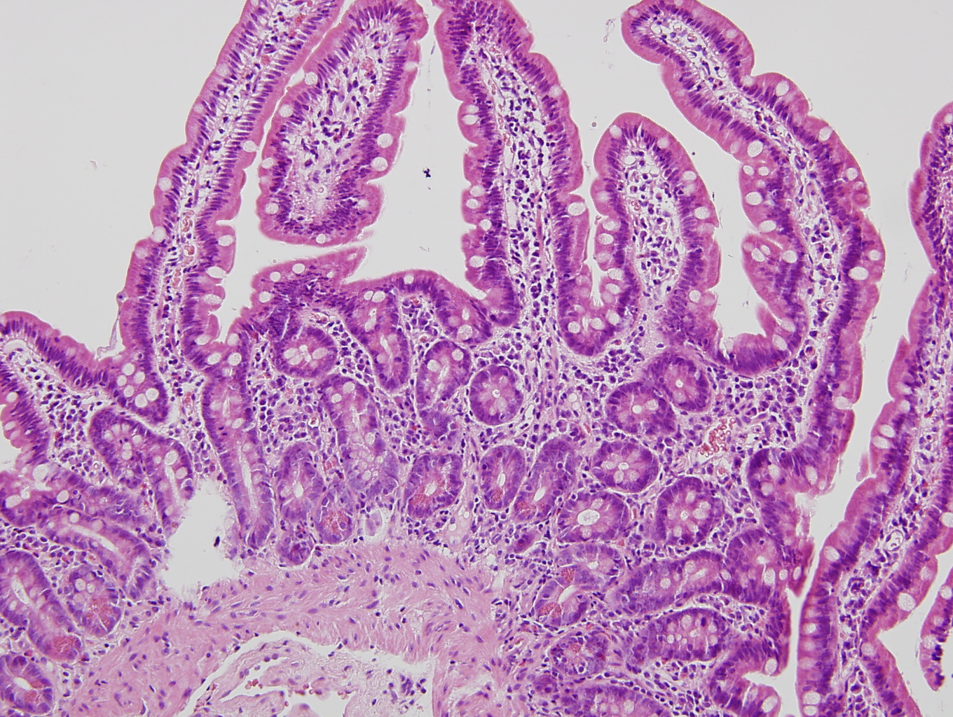
Normální sliznice tenkého střeva
Poměr výšky klků a krypt 3:1 – 5:1
Normální počet intraepiteliálních lymfocytů (IEL): 40 IEL/ 100 enterocytů
Přítomnost kartáčového lemu (PAS+, alkalická fosfatáza +)
Diferencované enterocyty

Slide 9
Charakteristika IEL
subpopulace T lymfocytů (thymus?, střevo?)
CD3+/CD2+ (95%)
CD8+ (70-90 %)
CD8- IEL (na terapii refrakterní sprue – ulcerativní jejunitis – prekurzor T lymfomu asociovaného s enteropatií)
cytotoxické T lymfocyty ?
norma: 40/IEL/100 enterocytů
Zvýšený počet IEL: CS (+ giardiasis, potravinové alergie, tropické sprue, autoimunní enteropatie, GVHD)

Slide 10
Klasifikace CS – Marsh – typy 0-3c
 | 0 norma | 1 infiltrativní | 2 hyperplastický | 3a destruktivní typ | 3b | 3c
IEL - na 100 enterocytů | < 40 | > 40 | > 40 | > 40 | > 40 | > 40
krypty | norma | norma | hypertrofie | hypertrofie | hypertrofie | hypertrofie
klky | norma | norma | norma | mírná atrofie | střední atrofie | úplná atrofie

Slide 11
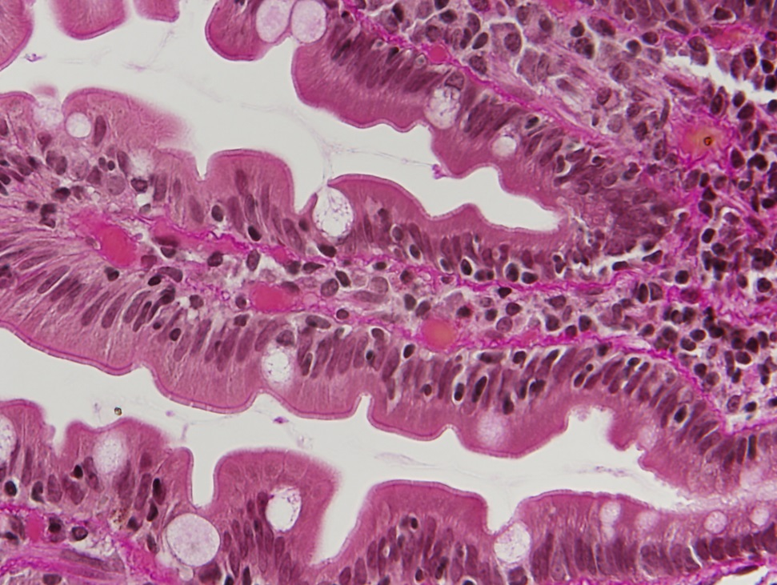
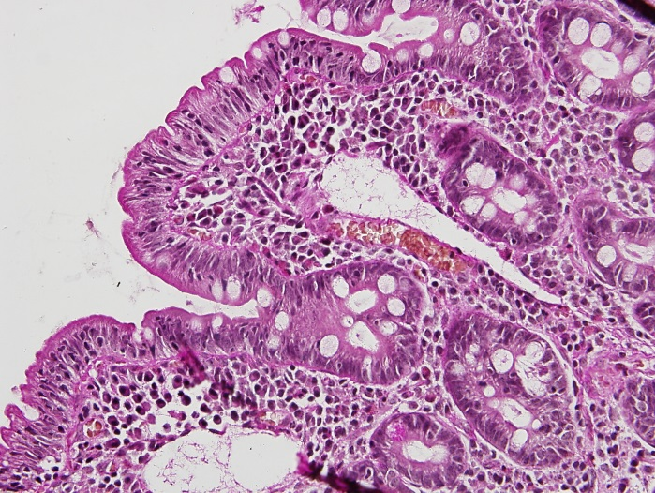
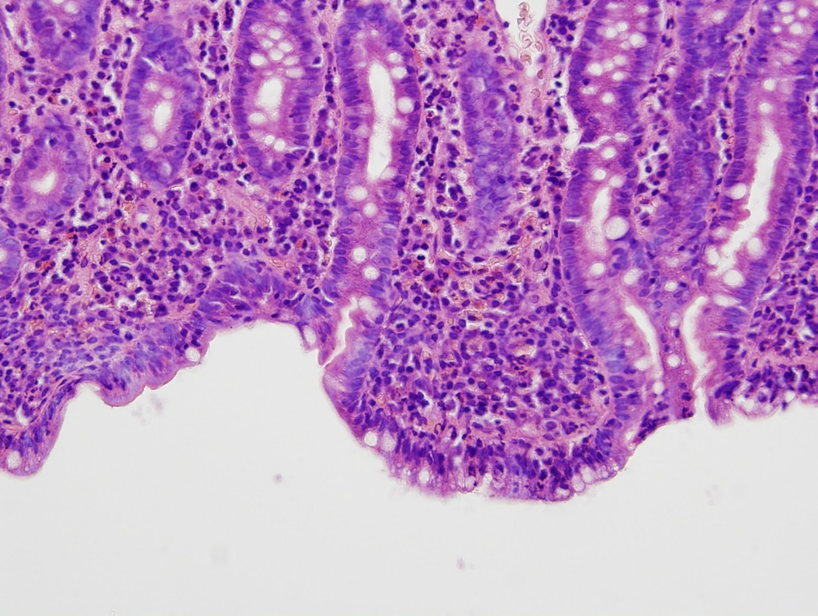
Céliakální sprue
zvýšený počet intraepitelových lymfocytů (IEL, CD8+)
atrofie klků, hyperplazie krypt
Normální sliznice

Slide 12
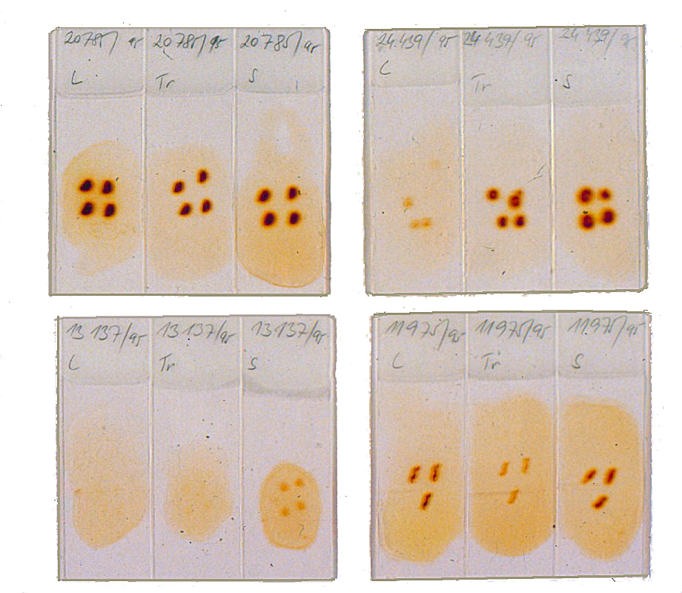
Enzymová histochemie
Normální aktivita laktázy, trehalázy a sacharázy
Deficit laktázy
Deficity laktázy, trehalázy a sacharázy u céliakie
Deficit trehalázy

Slide 13
„Sekundární“ MAS: příčiny žaludeční, jaterní, biliární a pankreatické
Porušení normální kontinuity distálního žaludku a střeva při ektomiích
Pankreatogenní příčiny MAS (záněty, nádory, cystická fibróza)
Deficitní či neúčinné žlučové kyseliny (ŽK):
porucha tvorby ŽK při lézích hepatocytů/hepatopatiích
pomnožení bakteriální flóry z poruchy motility střeva (ŽK dekonjugovány nadbytkem bakterií)
- syndrom slepé kličky
- divertikulóza
- poruchy motility z neuromuskulárních příčin
- deficit ŽK při bypassu nebo resekci distálního ilea po chirurgických zákrocích
pozn. podmínky pro adekvátní složení a množství ŽK nutných pro vstřebávání tuků (ŽK emulgují tuky):
správná funkce hepatocytů
neinhibovaný tok žlučovými cestami
enterohepatická cirkulace ŽK (95 % recyklováno – nezablokované žlučové cesty, normální absorptivní funkci ilea, normální intestinální mikrofloru)

Slide 14
Některé další příčiny MAS
Tropické sprue
(střední Amerika, východní Asie, střední Afrika) – předpokládá se infekční agens reagující na ATB
Whippleova choroba
- původce Tropheryma whipplei – G+ aktinomyceta + mírný deficit buněčné imunity + inhibice baktericidní schopnosti makrofágů
- šíření lymfatickou cestou, MAS v důsledku blokády lymfatik
- histologický nález: PAS+ makrofágy ve sliznici střevní + molekulární genetický či imunohsitochemicky průkaz TW
- klinický průběh: asymptomatičtí přenašeči, akutní infekce, lokalizovaná chronická infekce, systémová chronická infekce
Kolagenní sprue (subepiteliálně depozita kolagenu)
Mikrovilózní inkluzní choroba: AR, apikální intracytoplazmatické inkluze, PAS+ (dg. i elektronoptická, IEL v normě)

Slide 15
Idiopatické střevní záněty
(inflammatory bowel disease – IBD)
Crohnova choroba (CD)
ulcerózní kolitida (UC)
indeterminovaná kolitida (IC) – 10-15% IBD

Slide 16
Etiopatogeneze IBD: imunitní systém, mikrobiom, environmentální faktory, genetické vlivy
Abnormální imunitní odpověď na přítomnost intestinální mikroflóry u geneticky predisponovaných jedinců (neadekvátní odpověď slizničního imunitního systému na luminální obsah)
Genetická predispozice
(HLA DR1/DQw5 alelická kombinace u CD; HLA DR2 u UC; mutace v NOD2 (nucleotide-binding oligomerization domain gene) u CD)
Autoimunní choroba?
(imunitní odpověď namířeno proti vlastním Ag strukturám (protilátky proti tropomyosinu u části pacientů s UC) či Ag intestinálních mikrobů)
pANCA+ u 75 % pacientů s UC a 11 % s CD, ASCA protilátky pozitivní u CD (proti polysacharidu Saccharomyces cerevisiae)

Slide 17
IBD
Crohnova choroba
Chronický transmurální zánět, s granulomy, nejčastěji s postižením tenkého střeva (typicky terminální ileitida), s možností postižení celé trávicí trubice, typické segmentální postižení („skip lesions“)
Ztluštění a stenózy postižených úseků, fisury, fistuly, perforace, peritonitidy….časté chirurgické intervence
Klinicky: MAS, ztráta proteinů, malabsorpce vitamínu B12
Extraintestinální manifestace CD: migrující polyartritidy, ankylozující spondylitida, sacroiliitida, uveitida,….
Zvýšené riziko vzniku malignity GITu (méně než u UC)
Ulcerózní kolitida
Chronický zánět, nespecifický (negranulomatózní), obvykle netransmurální s postižením sliznice a submukózy, postihuje kontinuálně rektum a colon
Komplikace: toxická dilatace, perforace, hemoragie, anémie, častá asociace s primární sklerozující cholangoitidou)
Vysoké riziko vzniku dysplazie a kolorektálního karcinomu u dlouhotrvající aktivní UC

Slide 18
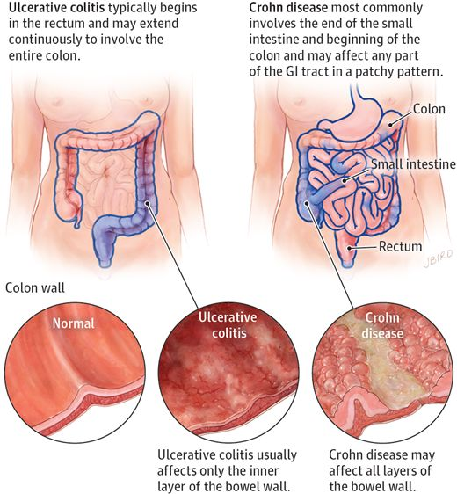

Slide 19
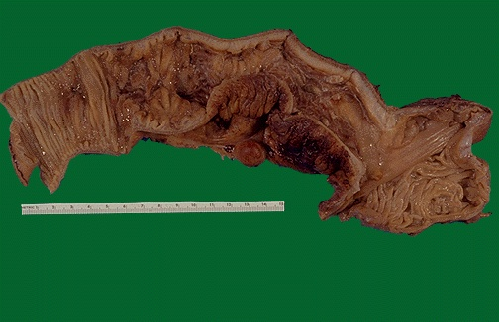
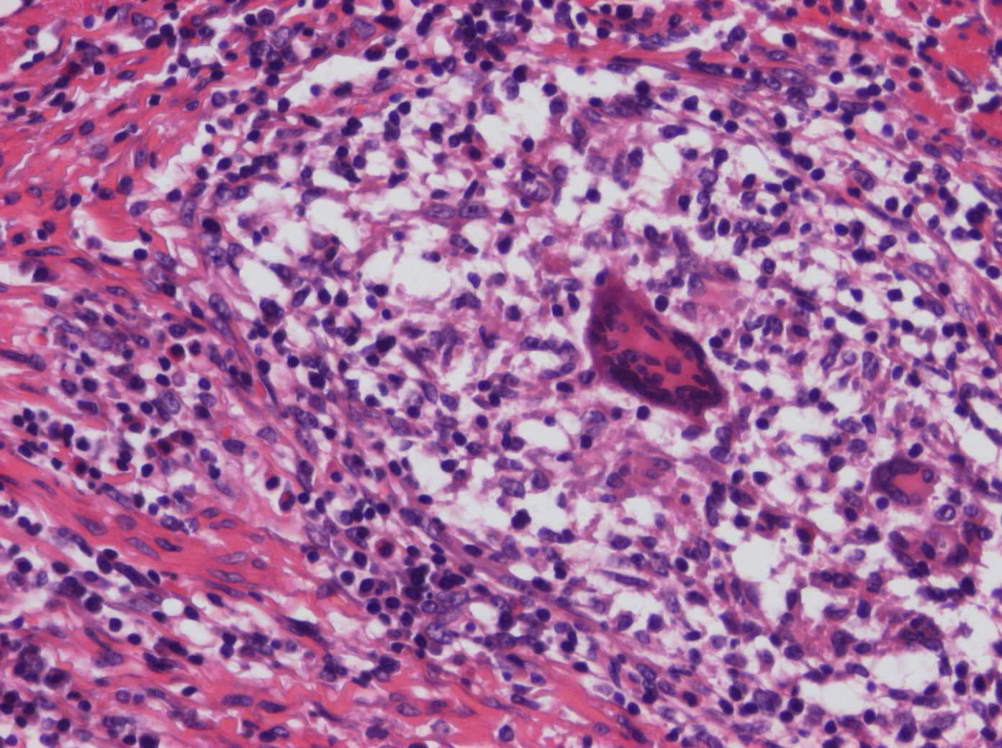
Morbus Crohn
Ileitis terminalis
Granulom

Slide 20
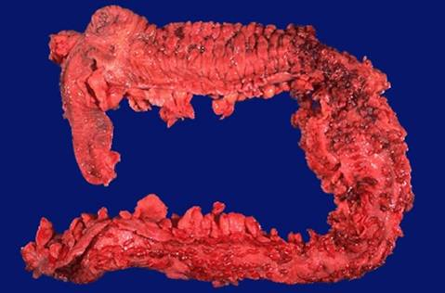
Ulcerózní kolitida- pankolitida

Slide 21
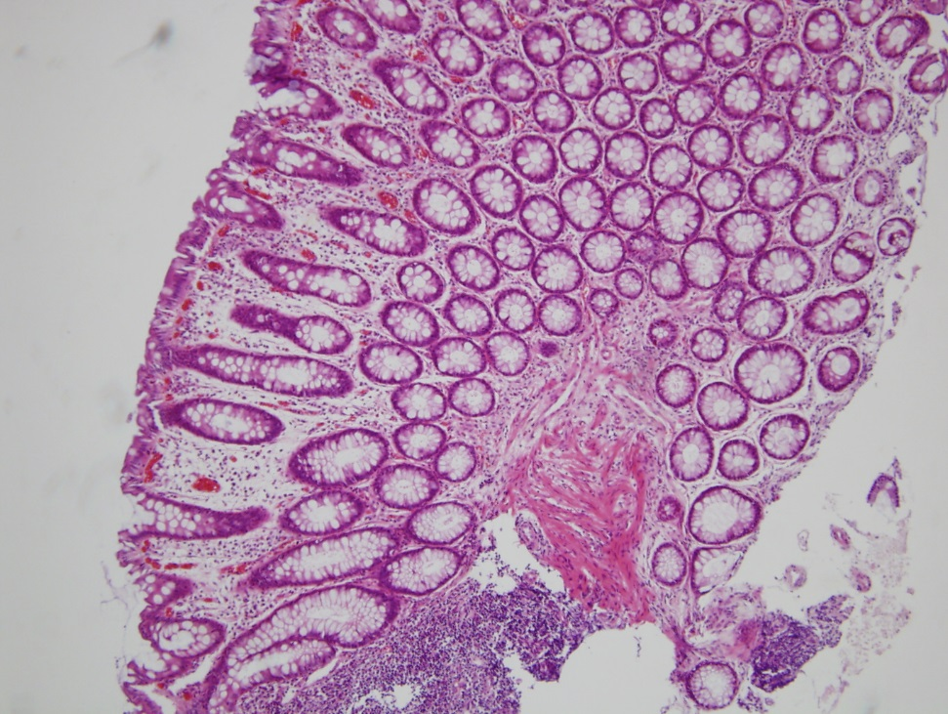
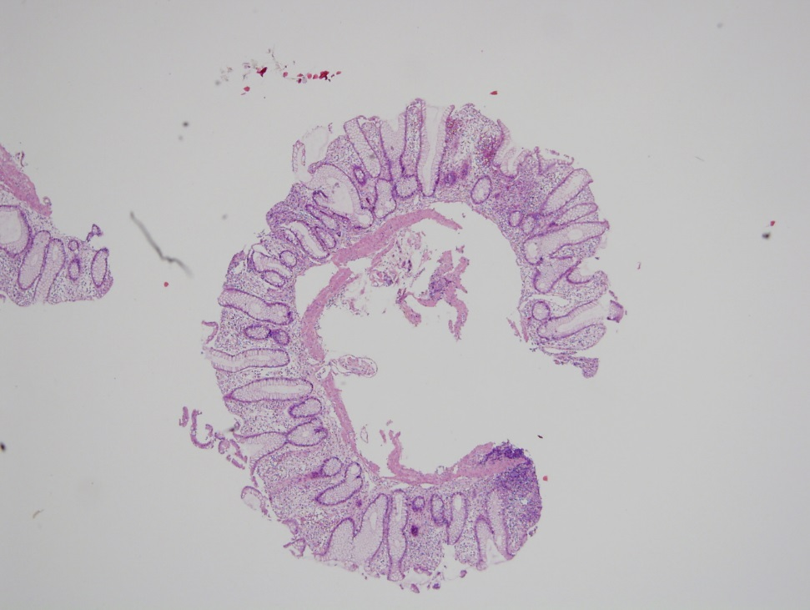
Normální sliznice vs klidové stádium UC

Slide 22
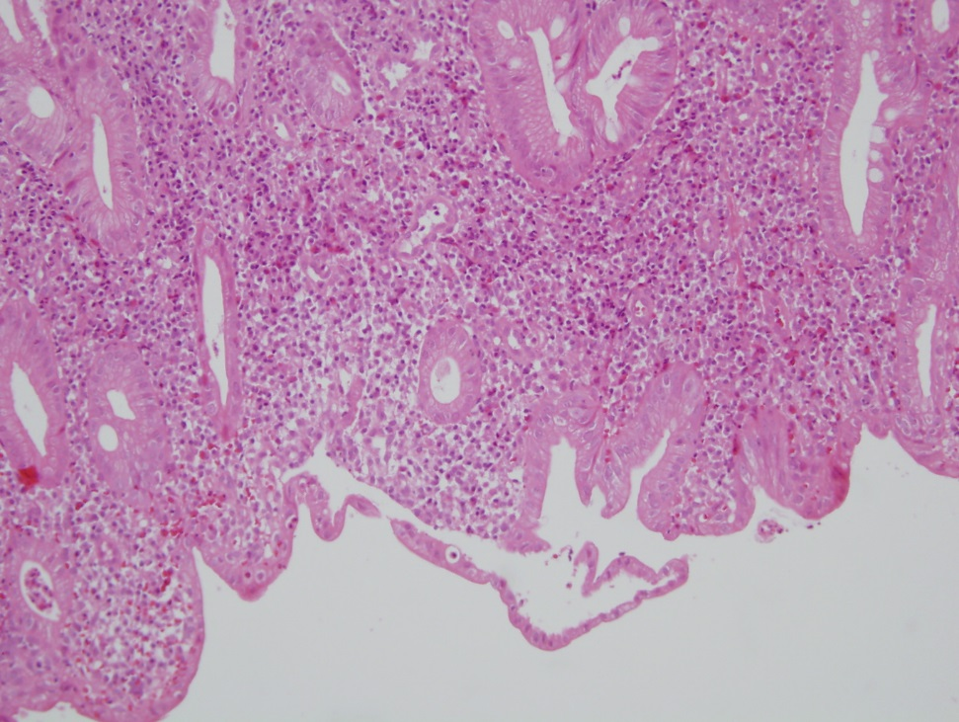
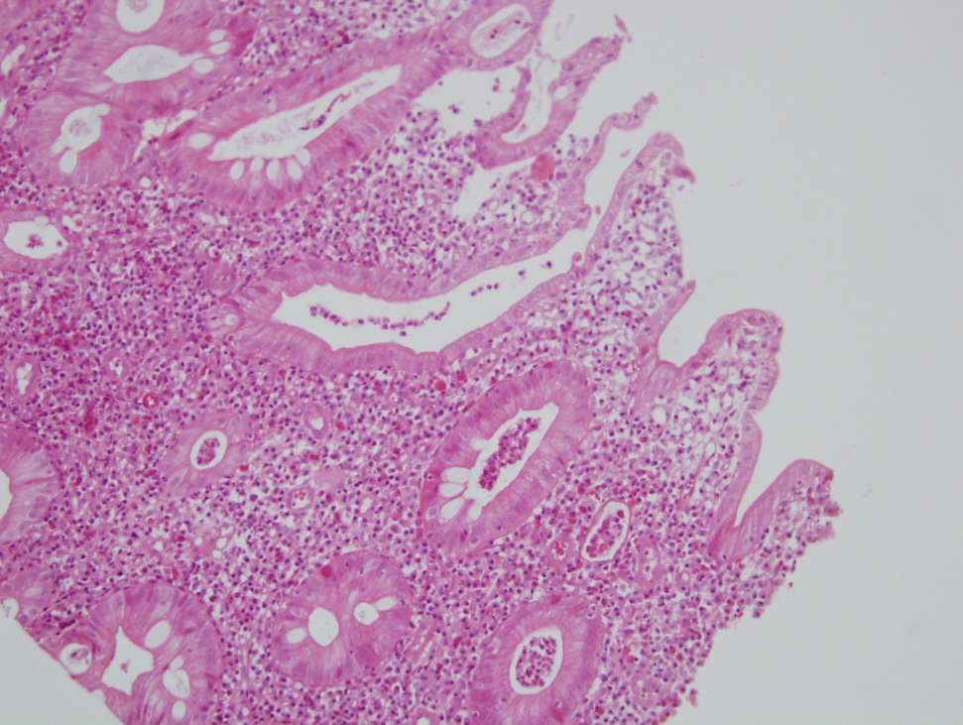
Aktivní IBD kolitida

Slide 23
Specifické formy kolitid:
Mikroskopická kolitida (syndrom: chronický vodnatý průjem s chronickým zánětlivým infiltrátem sliznice bez patologie kolonoskopicky; F:M=7,5:1; asociace s autoimunními chorobami)
Kolagenní kolitida (pruh kolagenu subepiteliálně 10μm a více)
Lymfocytární kolitida (>20 IEL/100 epitelií)

Slide 24
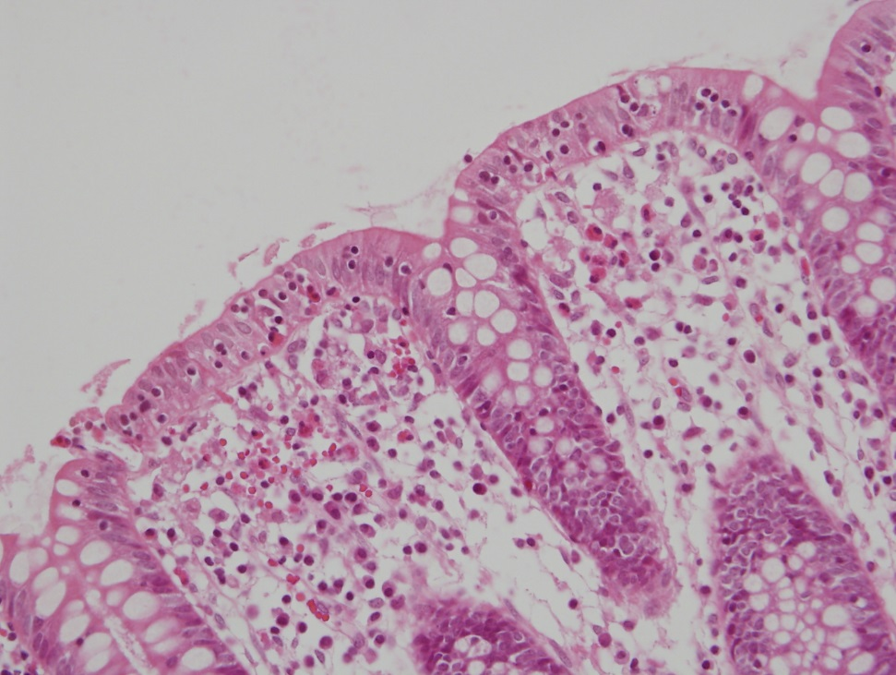
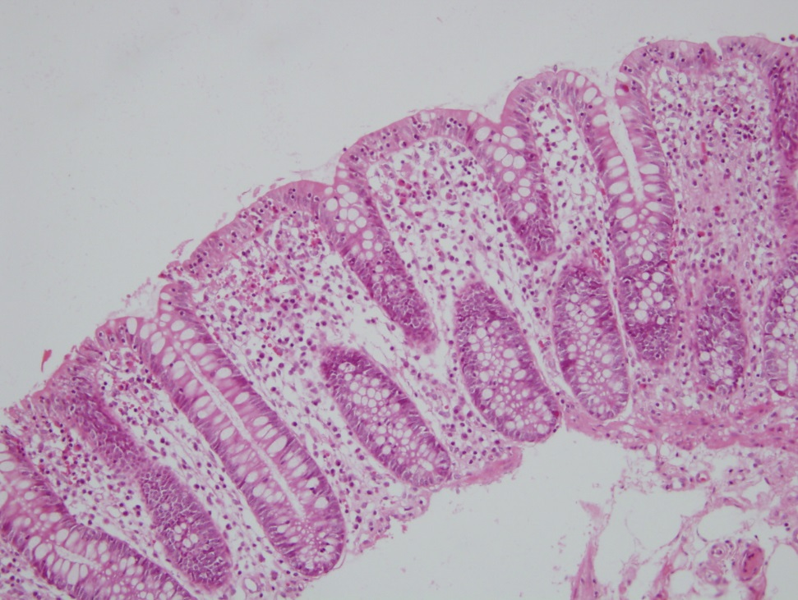
Lymfocytární kolitida

Slide 25
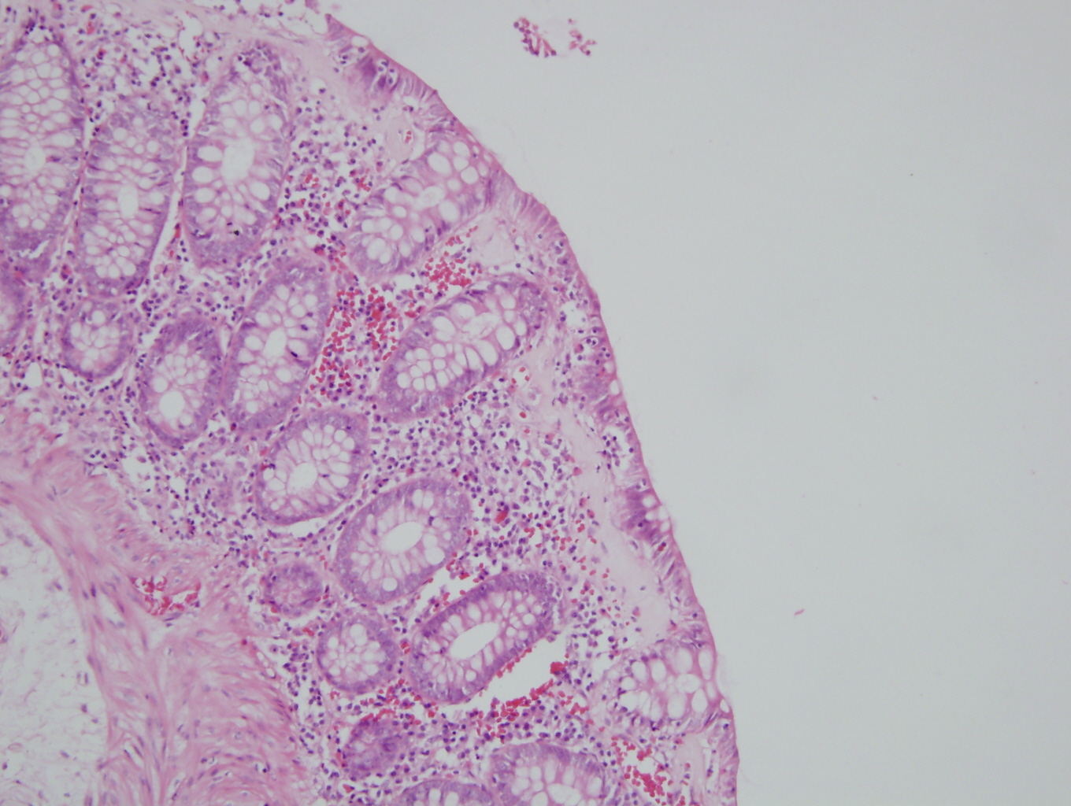
Kolagenní kolitida

Slide 26
Eosinofilní kolitida (>60 eosinofilů/10HPF, eosinofily v muscularis mucosae či v kryptových abscesech; alergická proktitida/kolitida)
Graft Versus Host Disease (GVHD); akutní „apoptotoická kolonopatie“; chronická ve střevě vzácně
Ischemická kolitida (hemoragie, nekrózy, hemosiderin, longitudiálně probíhající vředy, striktury, splenická flexura, fibróza muscularis propria)
Infekční a/nebo self limited kolitida
Pseudomembranózní kolitida
Postradiační kolitida (fistulace, vředy, striktury, atrofická sliznice, ektatické cévy, fibróza s hyalinizací, ztluštění stěny cév a stenóza cévních lumin)
Drug induced kolitida (např. kolitida způsobená nesteroidními antirevmatiky)
Diverzní kolitida (resekce střeva-stomie-zaslepení orálního konce distálního střeva-zánět distálního segmentu střeva (v.s. při absenci mastných kyselin s krátkým řetězcem, jejichž deficit anižuje viabilitu kolonocytů))
TBC (primární (při infekci BK alimentární cestou) a sekundární (šíření BK do střeva při plicní tbc, vykašlání a spolykání infikovaného sputa))

Slide 27
Pseudomembranózní kolitida
Clostridium difficile
Onemocnění asociované s formacemi pseudomembrán
ATB asociovaná kolitida
Ischémie – ischemická kolitida
Hemolyticko-uremický syndrom
Chemoterapií indukované intestinální poškození
Neutropenická enterokolitida
Shigelóza, Amébiáza
Kolitida komplikující obstrukci
Slizniční prolaps
Toxické poškození těžkými kovy

Slide 28
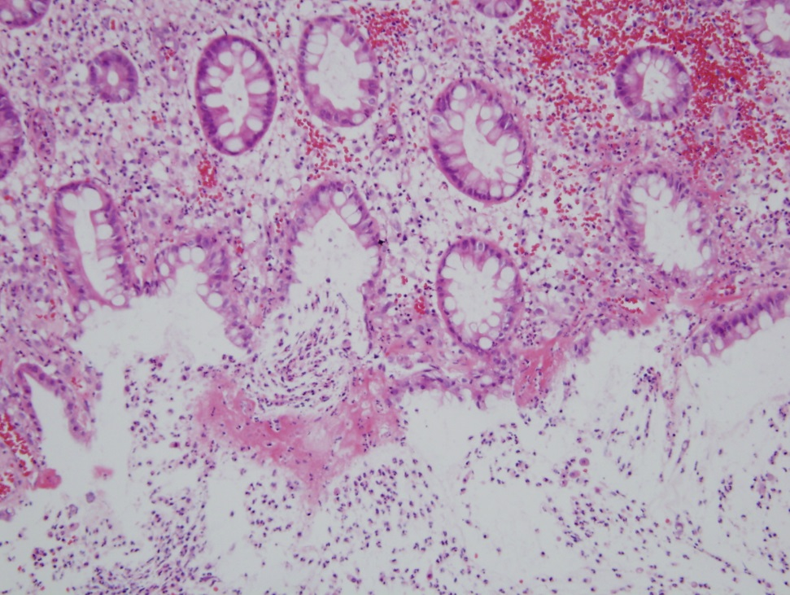
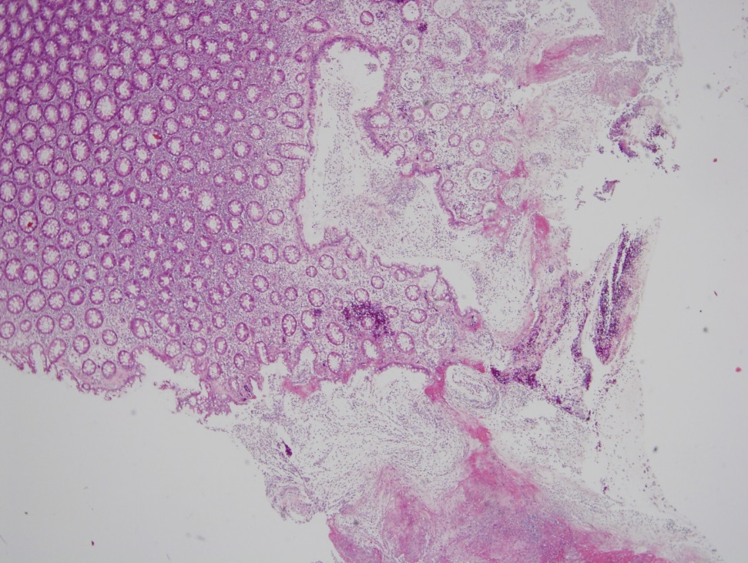
Pseudomembranózní kolitida

Slide 29
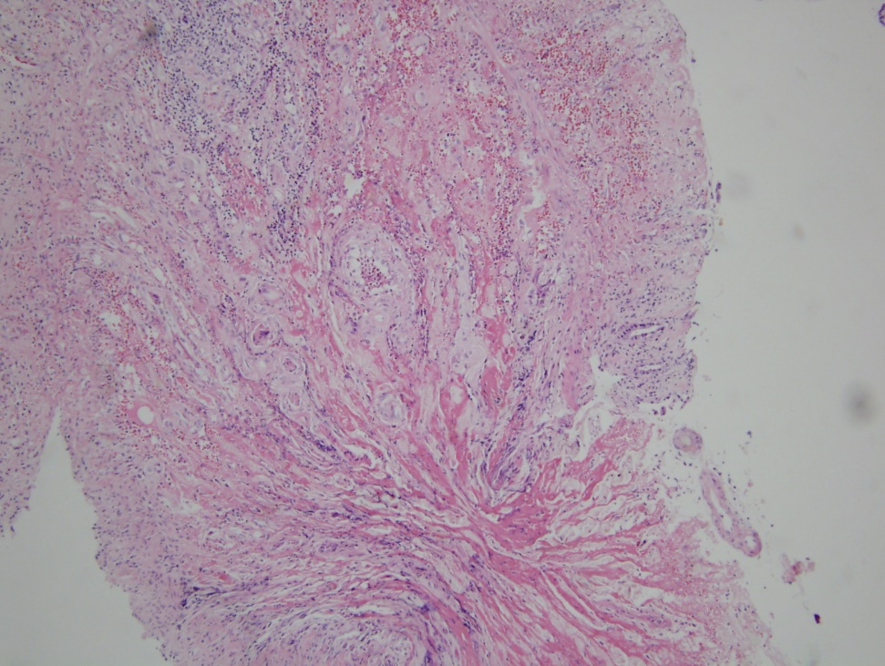
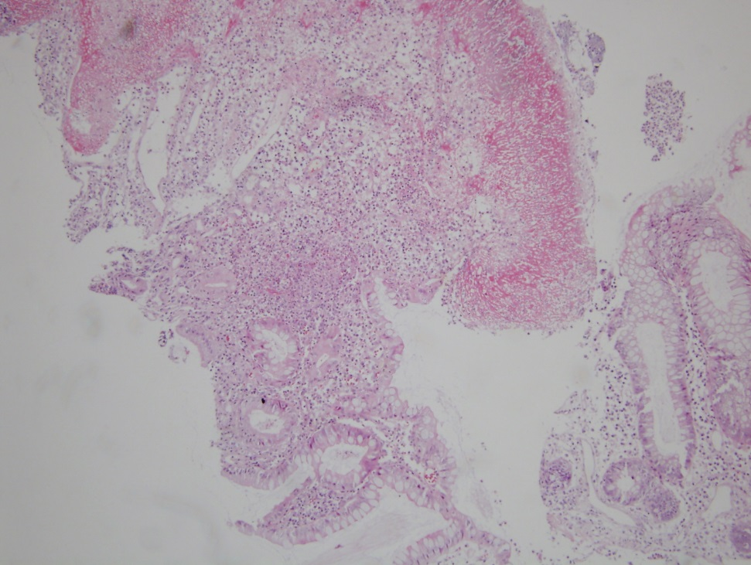
Ischemická kolitida

Slide 30
Otázky pro patologa…slizniční biopsie
Je sliznice zánětlivě infiltrovaná?
Jsou vyjádřeny známky IBD?
Jestliže se jedná o IBD enteritidu, jsou vyjádřeny známky favorizující dg. UC nebo MC?
Jsou vyjádřeny znaky jiného typu kolitidy

Slide 31
Hodnocení biopsie – mikroexcize:
Hodnocení architektoniky krypt:
Atrofie krypt; vzdálenost spodiny krypt od muscularis mucosae
Distorze architektoniky krypt
Zánětlivé pseudopolypy, viliformní transformace
Epiteliální změny:
Deplece mucinu
Metaplazie (Panethových buněk, pylorická)
Přítomnost IEL, kryptitidy, kryptových abscesů
Přítomnost specifických mikroorganismů
Dysplastické změny epitelu
Změny v lamina propria mucosae
Přítomnost zánětlivého infiltrátu, jeho charakter a distribuce (fokální vs difúzní, superficiální vs bazální, v kryptách, extenze přes muscularis mucosae)
Bazální plazmocytóza
Přítomnost fibrózy, granulomů, mikroorganismů

Slide 32
Nejdůležitější znaky odlišující IBD a non-IBD
Atrofie krypt
(vzdálenost mezi kryptami vyšší než 1 krypta)
Distorze krypt
(neparalelní, větvící se)
Bazální plasmocytóza s kulatobuněčnou zánětlivou celulizací proprie
(více než 3 plazmatické buňky na kryptu pod její úrovní)
Vzdálená metaplazie Panetových buněk
(od hepatální flexury distálně)

Slide 33
Nálezy kolorektálních biopsií
Normální nález
Zánět (IBD vs non-IBD)
Neklasifikovatelný
IBD:
- indeterminovaná IBD kolitida
- typ UC
- typ MC
Infekční typ
Jiné kolitidy (definované)
* jednoznačné odlišení typu IBD (UC vs MC) z mikroexcize není možné; senzitivita
a specificita obvykle nepřesahuje 75 %

Slide 34
Megacolon congenitum/
Hirschsprungova nemoc
aganglionóza tlustého střeva=megacolon congenitum (dilatace střeva nad neinervovaným úsekem)
nedostatečná kolonizace střevní stěny prekurzory gangliových buněk, migrujících z neurální lišty trávicí trubicí
výskyt familiární i sporadický
příčina genetická + modifikace zevními faktory
známo ˃10 genů asociovaných s HN, nejčastěji mutace genu RET
(geny zodpovědné za regulaci proliferace, diferenciace, migrace a přežívání neurálních buněk intestinálního nervového systému)
chybění gangliových buněk submukózního a myenterického plexu různého rozsahu, vždy postižení rekta; bioptické vyšetření součástí diagnostiky
porucha vyprazdňování mekonia u novorozenců, zácpa, zvracení, někdy průjmy, život ohrožující enterokolitida a toxické megacolon

Slide 35
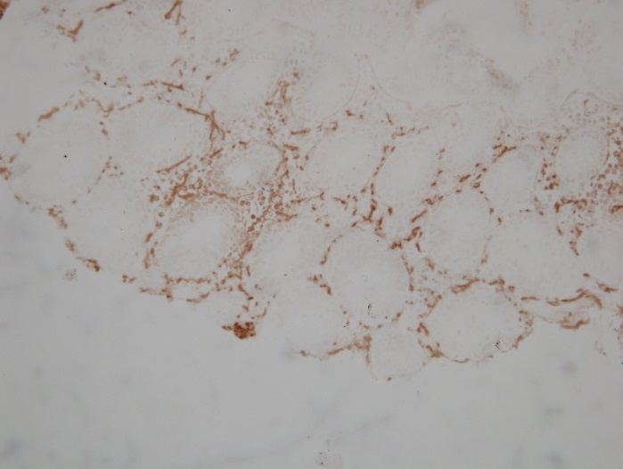
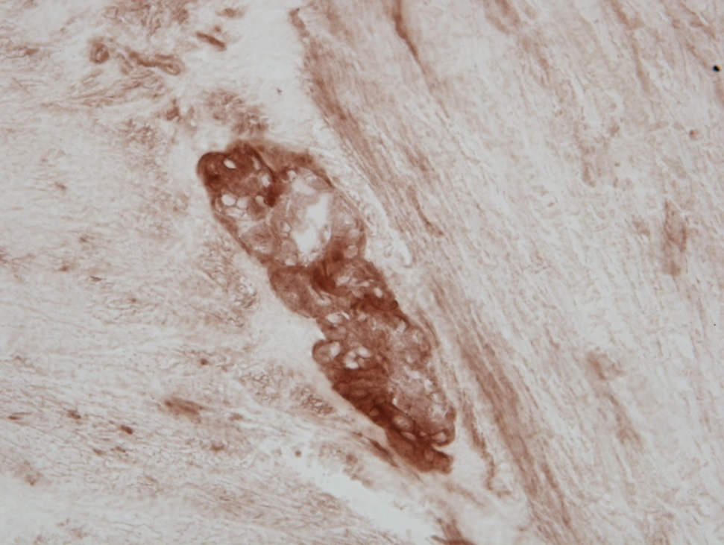
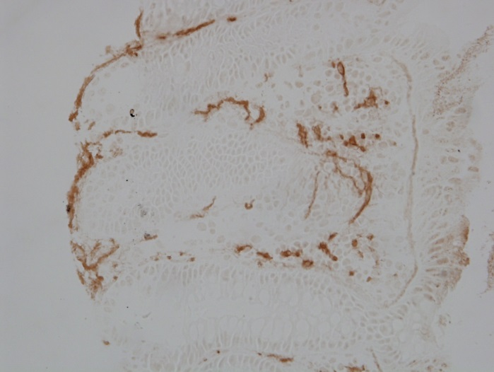
Diagnostika HN:
- klinická
- histopatologická (absence gangliových buněk submukózního plexu; výrazně zvýšené množství ACHE+ nervových vláken v lamina propria mucosae a muscularis mucosae
ACHE+gangliové buňky myenterického plexu
Enzymová histochemie – průkaz aktivity acetylcholinesterázy
ACHE+ nervová vlákna ve sliznici

Slide 36
Intestinální neuronální dysplazie či hyperganglionóza
hyperplazie myenterického plexu (giant ganglions; norma 3-5 gangliových buněk, zde 7-10 neuronů)
zvýšená ACHE aktivita v nervech lamina propria muscosae a submukóze
klinické projevy podobné HN
velmi často normalizace do 1 roku věku; tuto dg. pro floridní patologické případy
podobná léze u MEN II a neurofibromatózy (von Recklinghausenova choroba)

Slide 37
Získané megacolon komplikace: perforace, peritonitida
Obstrukce střeva (nádorová, striktura zánětlivé geneze)
Toxické megacolon (komplikace ulcerózní kolitidy či m. Crohn)
Funkční psychosomatické poruchy
Chagasova choroba (trypanosomiáza) – destrukce myenterického plexu přímou invazí parazitem

Slide 38
Děkuji za pozornost….

